Slide 1

PHÒNG GIÁO DỤC VÀ ĐÀO TẠO QUẬN LONG BIÊN
TRƯỜNG TIỂU HỌC ÁI MỘ B
MÔN: TIẾNG VIỆT
PHÂN MÔN : ĐỌC
LỚP 2
Bài: Trên các miền đất nước

Slide 2

Khởi động

Slide 3

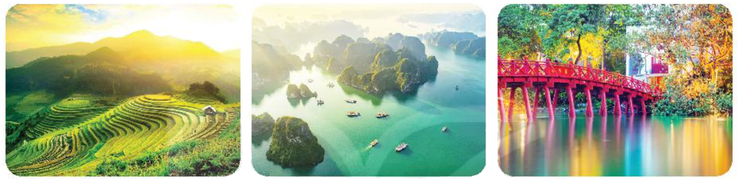
Em hãy quan sát tranh và cho biết đây là địa danh nào của đất nước mình ?
Ruộng bậc thang
ở Sa Pa
Vịnh Hạ Long
ở Quảng Ninh
Cầu Thê Húc,
đền Ngọc Sơn ở Hà Nội
Em đã từng đến thăm những vùng miền nào của đất nước mình?
Em đã từng đến thăm ba nơi này chưa?

Slide 4


BÀI 26
BÀI 26
TRÊN CÁC MIỀN ĐẤT NƯỚC
TIẾT 1 – 2
ĐỌC

Slide 5

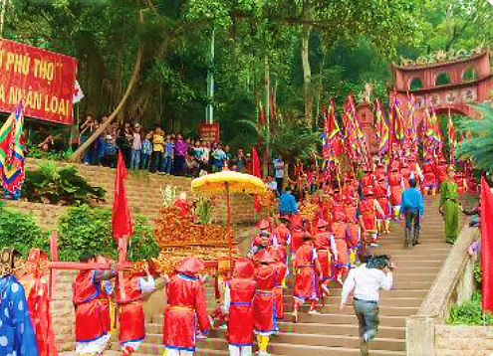
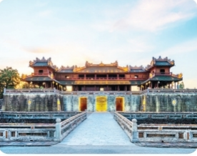
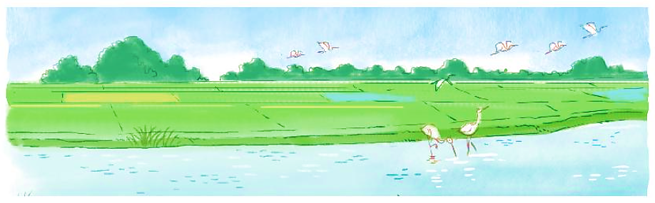
ĐỌC
TRÊN CÁC MIỀN ĐẤT NƯỚC
ĐỌC MẪU
Đất nước Việt Nam thật tươi đẹp. Hãy cùng nhau đi thăm các miền đất nước qua những câu ca dao.
Đầu tiên, chúng ta sẽ đến Phú Thọ, miền Bắc nước ta, nơi có đền thờ Vua Hùng, nơi được gọi là “quê cha đất tổ”:
Dù ai đi ngược về xuôi
Nhớ ngày Giỗ Tổ mùng Mười tháng Ba.
Tiếp đến, chúng ta cùng vào miền Trung:
Đường vô xứ Nghệ quanh quanh
Non xanh nước biếc như tranh họa đồ.
Và chúng ta cùng khám phá miền đất Nam Bộ:
Đồng Tháp Mười cò bay thẳng cánh
Nước Tháp Mười lóng lánh cá tôm.
Vậy là chúng ta đã đi qua ba miền Bắc, Trung, Nam của đất nước. Nơi nào cũng để lại biết bao tình cảm mến thương.
(Thùy Dương tổng hợp)

Slide 6



ĐỌC
TRÊN CÁC MIỀN ĐẤT NƯỚC
Đất nước Việt Nam thật tươi đẹp. Hãy cùng nhau đi thăm các miền đất nước qua những câu ca dao.
Đầu tiên, chúng ta sẽ đến Phú Thọ, miền Bắc nước ta, nơi có đền thờ Vua Hùng, nơi được gọi là “quê cha đất tổ”:
Dù ai đi ngược về xuôi
Nhớ ngày Giỗ Tổ mùng Mười tháng Ba.
Tiếp đến, chúng ta cùng vào miền Trung:
Đường vô xứ Nghệ quanh quanh
Non xanh nước biếc như tranh họa đồ.
Và chúng ta cùng khám phá miền đất Nam Bộ:
Đồng Tháp Mười cò bay thẳng cánh
Nước Tháp Mười lóng lánh cá tôm.
Vậy là chúng ta đã đi qua ba miền Bắc, Trung, Nam của đất nước. Nơi nào cũng để lại biết bao tình cảm mến thương.
(Thùy Dương tổng hợp)

Slide 7

Luyện đọc từ khó
Đi ngược về xuôi
Quanh quanh
Non xanh nước biếc
Lễ hội
Lóng lánh

Slide 8
ĐỌC
TRÊN CÁC MIỀN ĐẤT NƯỚC
Đất nước Việt Nam thật tươi đẹp. Hãy cùng nhau đi thăm các miền đất nước qua những câu ca dao.
Đầu tiên, chúng ta sẽ đến Phú Thọ, miền Bắc nước ta, nơi có đền thờ Vua Hùng, nơi được gọi là “quê cha đất tổ”:
Dù ai đi ngược về xuôi
Nhớ ngày Giỗ Tổ mùng Mười tháng Ba.
Tiếp đến, chúng ta cùng vào miền Trung:
Đường vô xứ Nghệ quanh quanh
Non xanh nước biếc như tranh họa đồ.

Slide 9

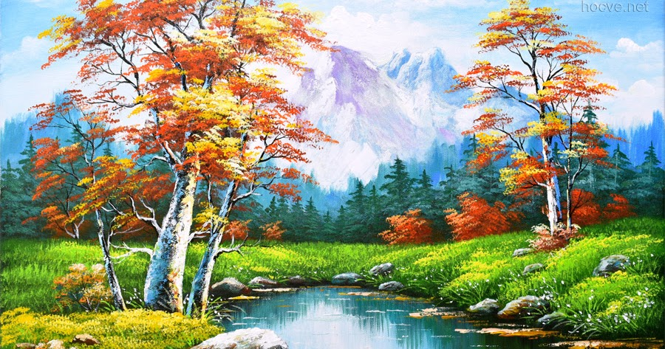
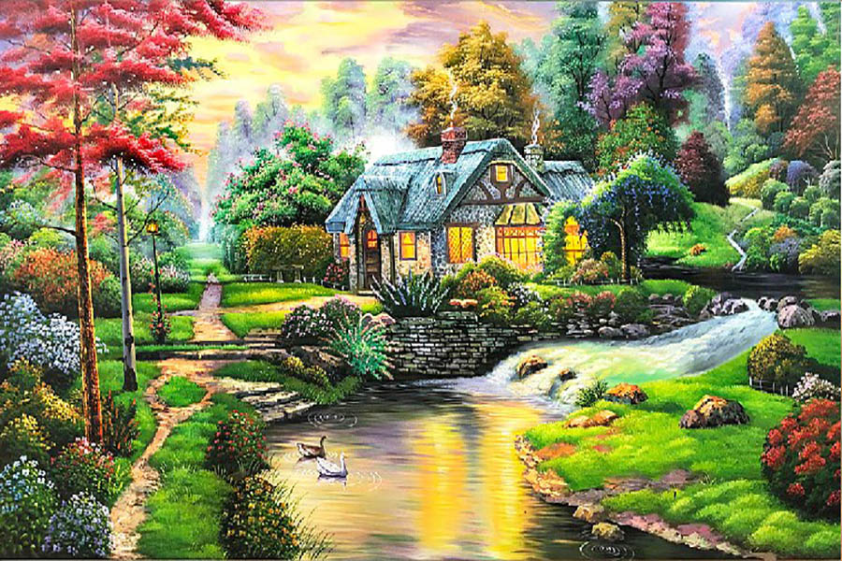
ĐỌC
GIẢI NGHĨA TỪ
Ca dao
: thơ do nhân dân sáng tác, được truyền miệng.
Tranh họa đồ
: tranh vẽ cảnh vật, sông núi.

Slide 10
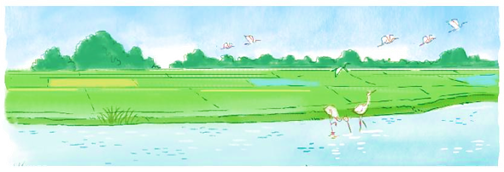
ĐỌC
Và chúng ta cùng khám phá miền đất Nam Bộ:
Đồng Tháp Mười cò bay thẳng cánh
Nước Tháp Mười lóng lánh cá tôm.
Vậy là chúng ta đã đi qua ba miền Bắc, Trung, Nam của đất nước. Nơi nào cũng để lại biết bao tình cảm mến thương.
(Thùy Dương tổng hợp)

Slide 11
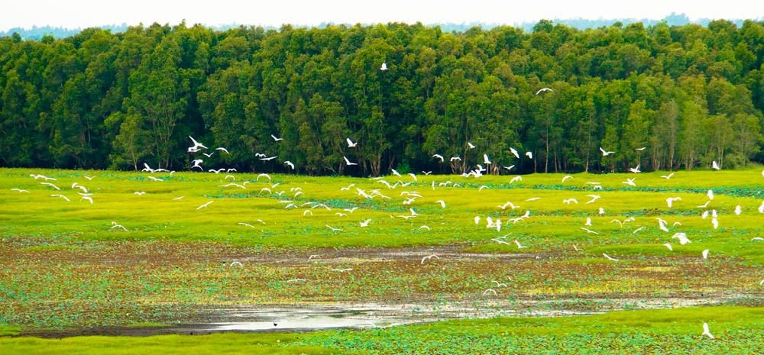
ĐỌC
GIẢI NGHĨA TỪ
Đồng Tháp Mười
: tên vùng đất trũng rộng lớn ở miền Nam.

Slide 12
ĐỌC
TRÊN CÁC MIỀN ĐẤT NƯỚC
Đất nước Việt Nam thật tươi đẹp. Hãy cùng nhau đi thăm các miền đất nước qua những câu ca dao.
Đầu tiên, chúng ta sẽ đến Phú Thọ, miền Bắc nước ta, nơi có đền thờ Vua Hùng, nơi được gọi là “quê cha đất tổ”:
Dù ai đi ngược về xuôi
Nhớ ngày Giỗ Tổ mùng Mười tháng Ba.
Tiếp đến, chúng ta cùng vào miền Trung:
Đường vô xứ Nghệ quanh quanh
Non xanh nước biếc như tranh họa đồ.
Và chúng ta cùng khám phá miền đất Nam Bộ:
Đồng Tháp Mười cò bay thẳng cánh
Nước Tháp Mười lóng lánh cá tôm.
Vậy là chúng ta đã đi qua ba miền Bắc, Trung, Nam của đất nước. Nơi nào cũng để lại biết bao tình cảm mến thương.
(Thùy Dương tổng hợp)

Slide 13
ĐỌC
TRÊN CÁC MIỀN ĐẤT NƯỚC
Đất nước Việt Nam thật tươi đẹp. Hãy cùng nhau đi thăm các miền đất nước qua những câu ca dao.
Đầu tiên, chúng ta sẽ đến Phú Thọ, miền Bắc nước ta, nơi có đền thờ Vua Hùng, nơi được gọi là “quê cha đất tổ”:
Dù ai đi ngược về xuôi
Nhớ ngày Giỗ Tổ mùng Mười tháng Ba.
Tiếp đến, chúng ta cùng vào miền Trung:
Đường vô xứ Nghệ quanh quanh
Non xanh nước biếc như tranh họa đồ.
Và chúng ta cùng khám phá miền đất Nam Bộ:
Đồng Tháp Mười cò bay thẳng cánh
Nước Tháp Mười lóng lánh cá tôm.
Vậy là chúng ta đã đi qua ba miền Bắc, Trung, Nam của đất nước. Nơi nào cũng để lại biết bao tình cảm mến thương.
(Thùy Dương tổng hợp)

Slide 14


Trả lời câu hỏi

Slide 15
1. Tìm các câu thơ nói về:
TRẢ LỜI CÂU HỎI
a. Xứ Nghệ
Đường vô xứ Nghệ quanh quanh
Non xanh nước biếc như tranh họa đồ.
b. Ngày Giỗ Tổ Hùng Vương
Dù ai đi ngược về xuôi
Nhớ ngày Giỗ Tổ mùng Mười tháng Ba.
c. Đồng Tháp Mười
Đồng Tháp Mười cò bay thẳng cánh
Nước Tháp Mười lóng lánh cá tôm.a

Slide 16
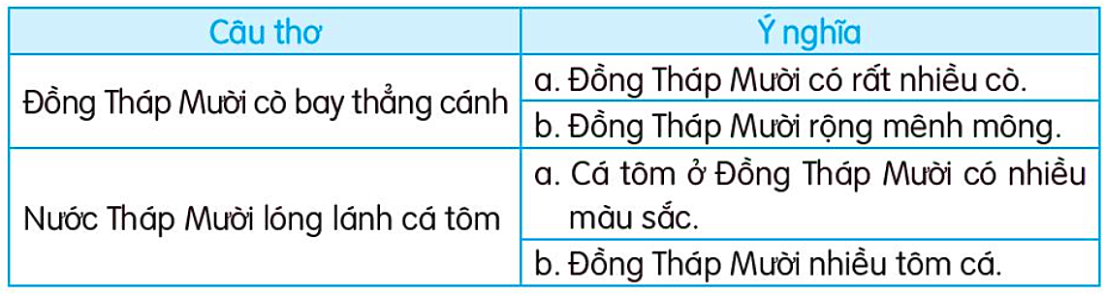
4. Chọn ý giải thích đúng cho mỗi câu sau:
* Học thuộc lòng các câu ca dao trong bài.
Đường vô xứ Nghệ quanh quanh
Non xanh nước biếc như tranh họa đồ.
Dù ai đi ngược về xuôi
Nhớ ngày Giỗ Tổ mùng Mười tháng Ba.
Đồng Tháp Mười cò bay thẳng cánh
Nước Tháp Mười lóng lánh cá tôm.a

Slide 17

LUYỆN ĐỌC LẠI

Slide 18
ĐỌC
TRÊN CÁC MIỀN ĐẤT NƯỚC
Đất nước Việt Nam thật tươi đẹp. Hãy cùng nhau đi thăm các miền đất nước qua những câu ca dao.
Đầu tiên, chúng ta sẽ đến Phú Thọ, miền Bắc nước ta, nơi có đền thờ Vua Hùng, nơi được gọi là “quê cha đất tổ”:
Dù ai đi ngược về xuôi
Nhớ ngày Giỗ Tổ mùng Mười tháng Ba.
Tiếp đến, chúng ta cùng vào miền Trung:
Đường vô xứ Nghệ quanh quanh
Non xanh nước biếc như tranh họa đồ.
Và chúng ta cùng khám phá miền đất Nam Bộ:
Đồng Tháp Mười cò bay thẳng cánh
Nước Tháp Mười lóng lánh cá tôm.
Vậy là chúng ta đã đi qua ba miền Bắc, Trung, Nam của đất nước. Nơi nào cũng để lại biết bao tình cảm mến thương.
(Thùy Dương tổng hợp)

Slide 19


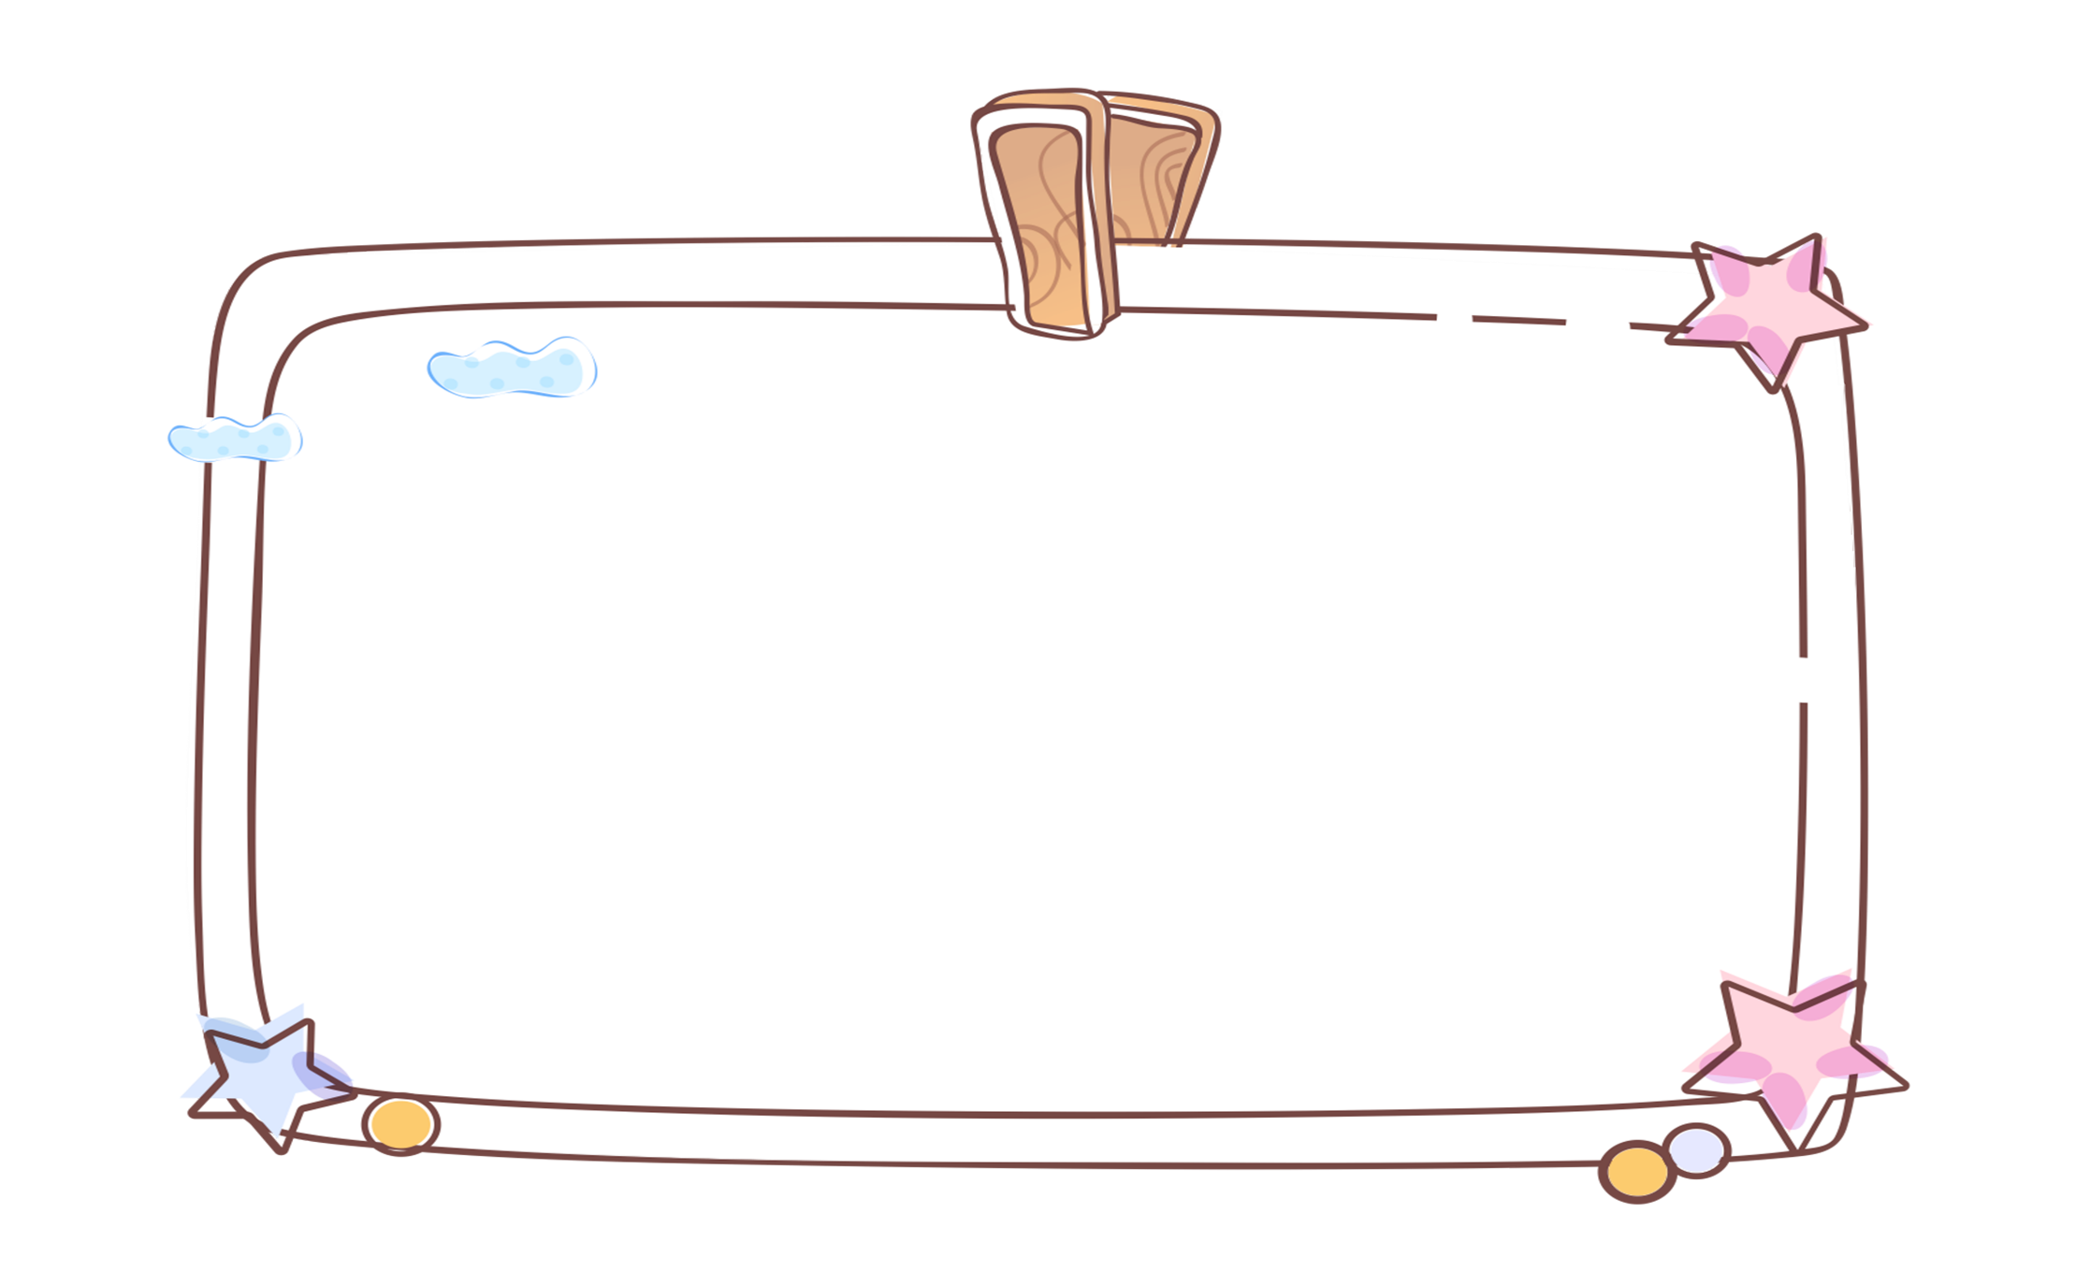

Hương Thảo: tranthao121004@gmail.com
Luyện tập

Slide 20
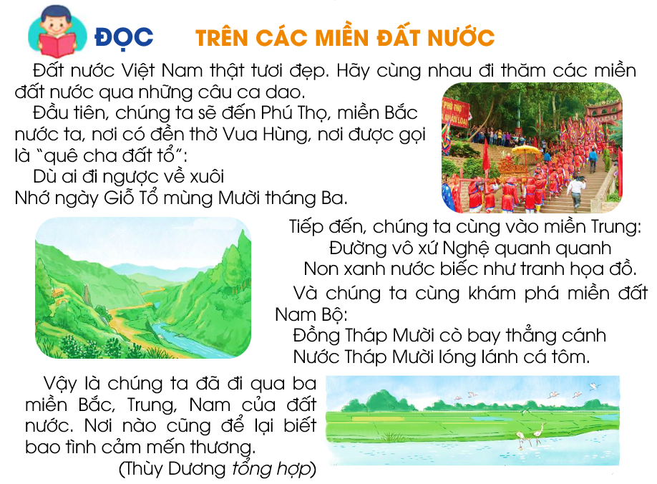
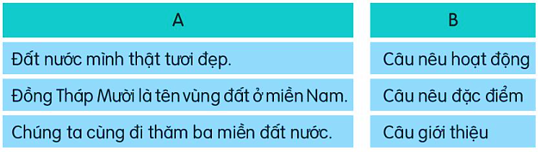
1. Tìm những tên riêng được nhắc đến trong bài.
→ Việt Nam, Phú Thọ, Bắc, Vua Hùng, Nghệ, Nam Bộ, Tháp Mười, Trung, Nam
Việt Nam
Phú Thọ
2. Các câu ở cột A thuộc kiểu câu nào ở cột B?
Bắc
Vua Hùng
Nghệ
Nam Bộ
Tháp Mười
Trung
Nam

Slide 21
CỦNG CỐ, DẶN DÒ

Slide 22


